Slide 1
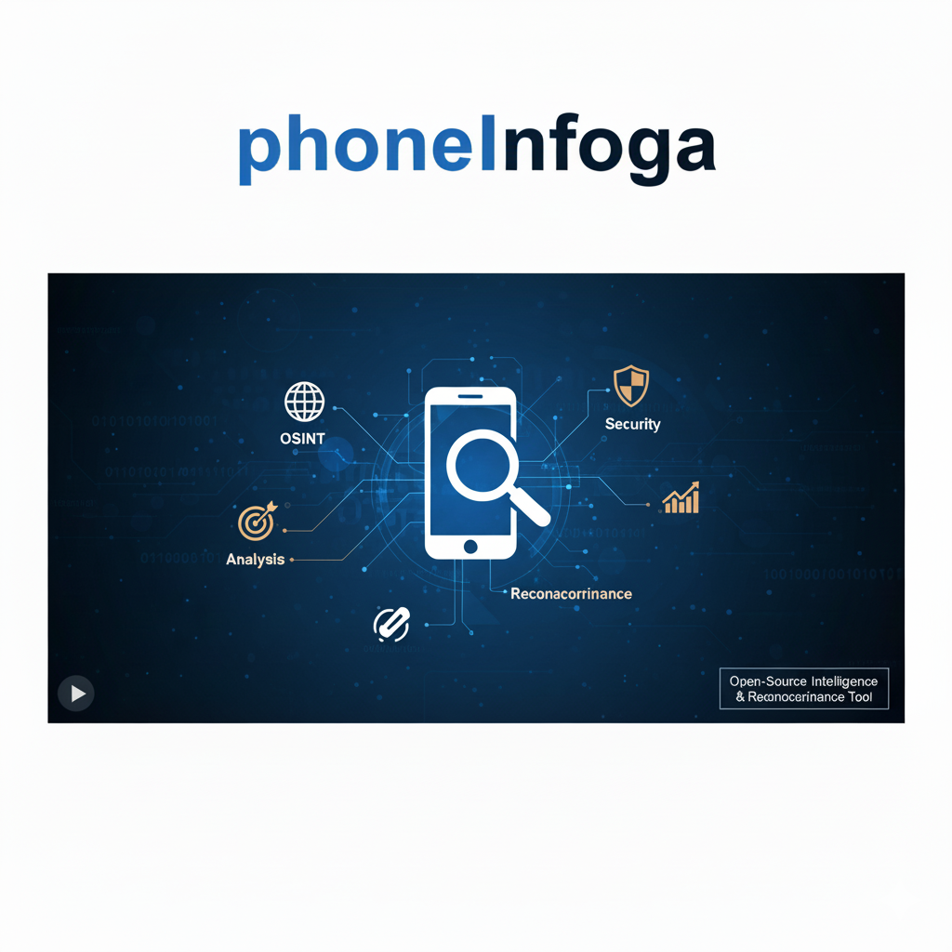

PhoneInfoga
أداة استخبارات المصادر المفتوحة لأرقام الهواتف
عمل الطالب :
أسامة سعيد محمد حمود سعيد
اشراف :
م. نادر الحشئي
2025 – 2026

Slide 2
المقدمة
في عالم الأمن السيبراني والبحث الاستخباري مفتوح المصدر (OSINT)، تُعد القدرة على جمع المعلومات وتحليلها أمرًا بالغ الأهمية. ومن بين أبرز مصادر هذه المعلومات هي أرقام الهواتف، التي يمكن أن تكشف الكثير.
أهمية أرقام الهواتف
ما هو OSINT؟
تُعد أرقام الهواتف نقطة انطلاق قيمة في تحقيقات OSINT، حيث يمكن أن تقود إلى ملفات شخصية، شركات اتصالات، وحتى أنشطة مشبوهة.
هو فن وعلم جمع المعلومات من المصادر العامة المتاحة، مثل الإنترنت، ووسائل الإعلام، والسجلات العامة.
لذلك، نحتاج إلى أدوات قوية مثلPhoneInfoga للتحقق من الأرقام وفهم سياقها.

Slide 3
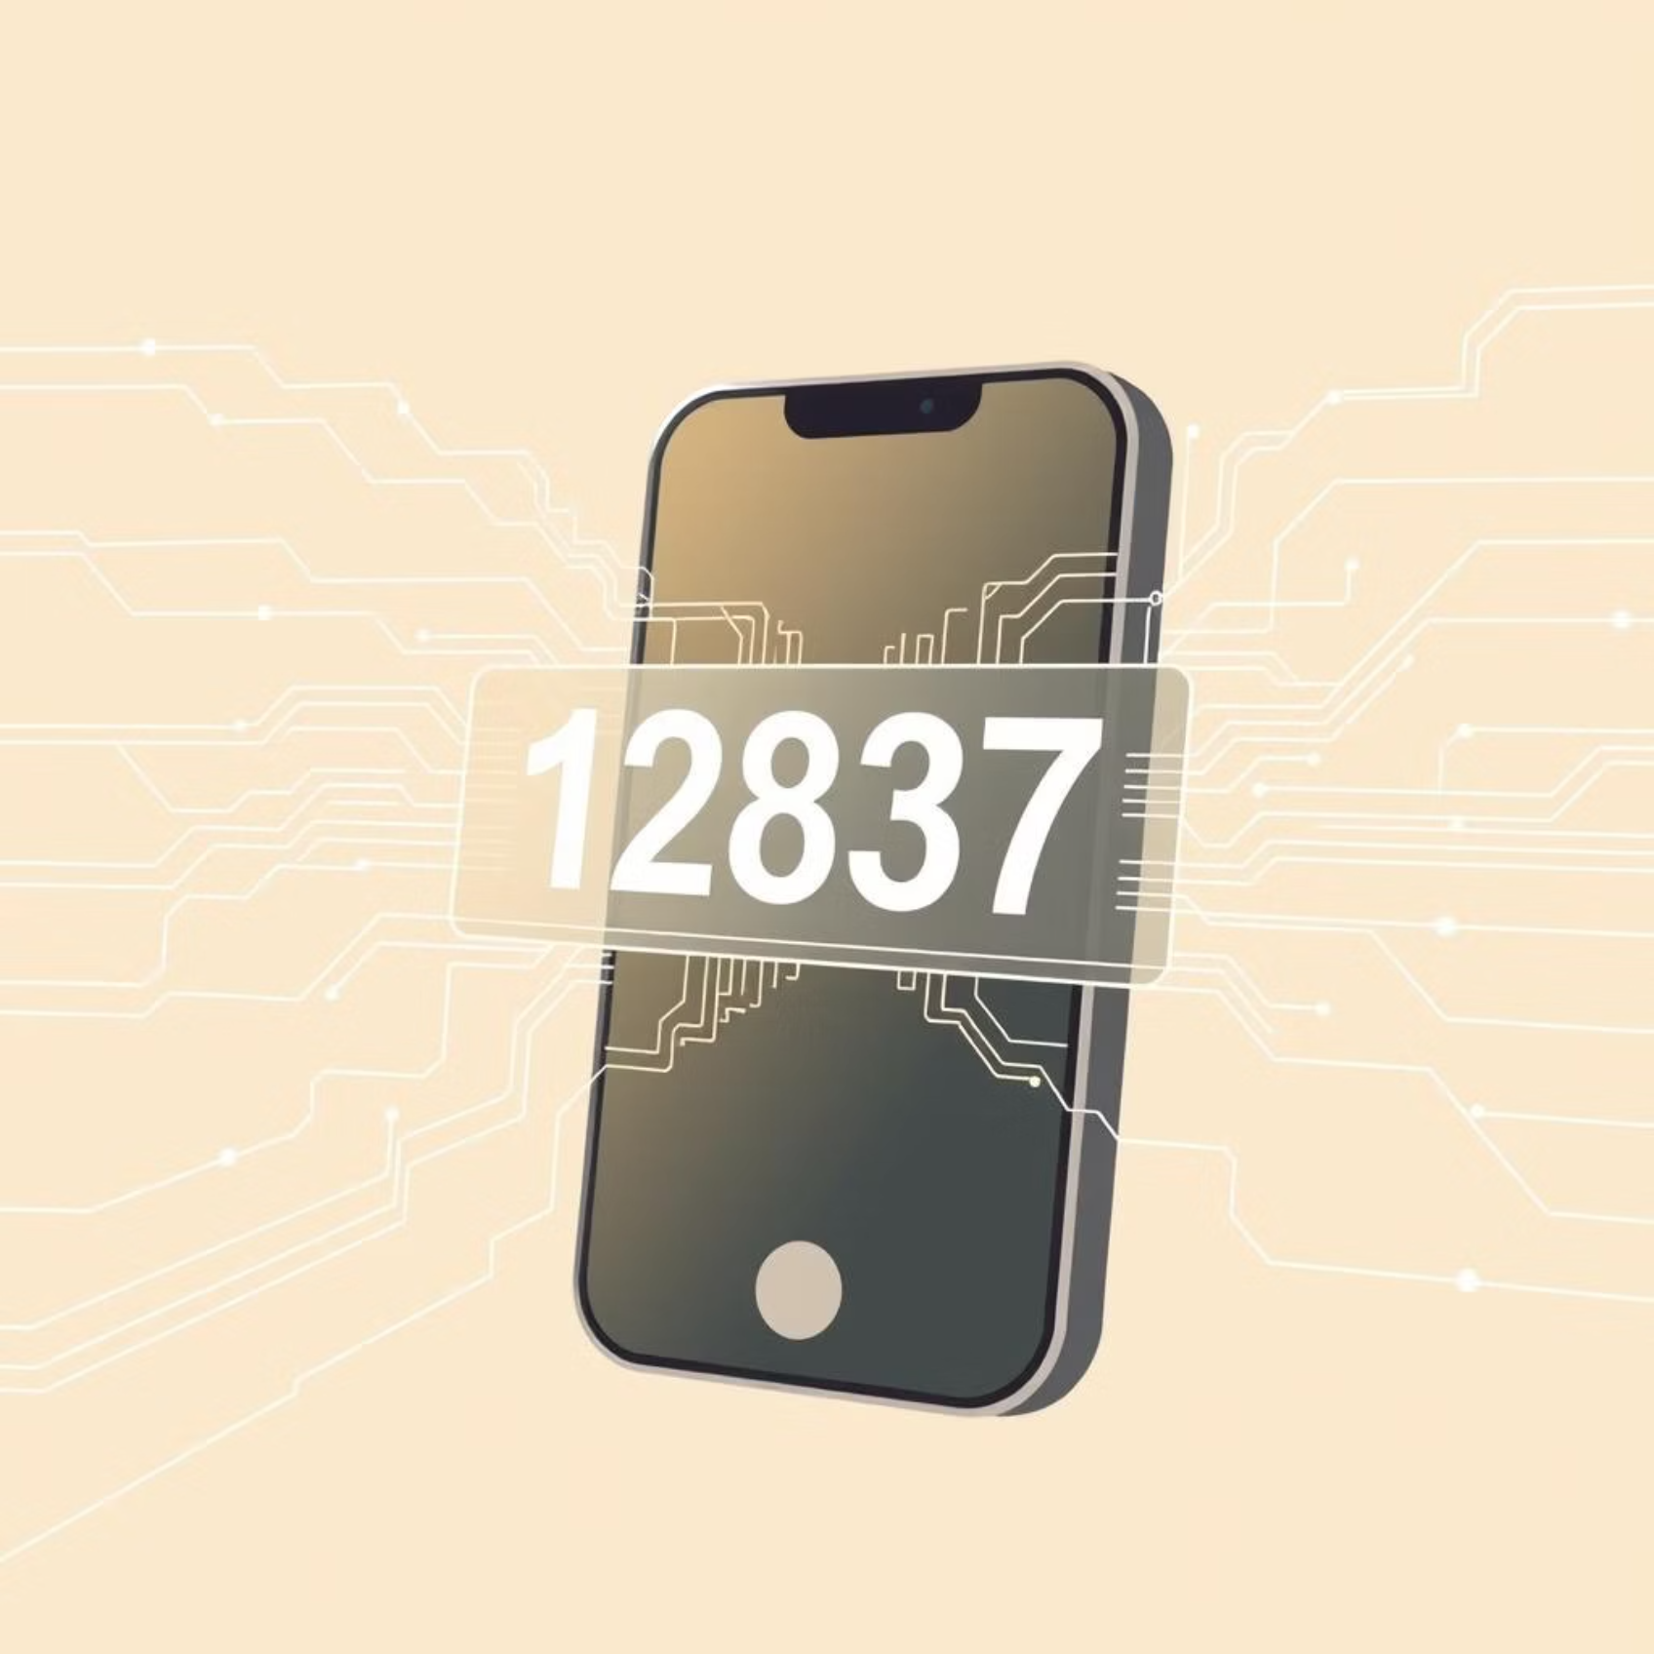
تعريف الأداة
PhoneInfoga
أداة مفتوحة المصدر (Open Source).
طورها باحث أمني يُدعى sundowndev.
تعمل على جمع معلومات أساسية (profiling)
عن رقم هاتف عبر الإنترنت.
تركز على التنميط (Profiling) للأرقام،
وليس التتبع المباشر لمواقع الأشخاص.

Slide 4






ماذا تقدّم الأداة؟
معلومات جغرافية
تحقق من التنسيق
استخراج كود الدولة واسمها
تأكيد صحة تنسيق الرقم دولياً
مزود الخدمة
نوع الخط
تحديد الشركة المشغلة للرقم (Carrier)
تحديد إذا كان الرقم جوالاً، ثابتاً، أو VoIP
كشف الاحتيال
البحث في المنصات
التحقق من وجود الرقم في قوائم البريد العشوائي (Spam) أو الاحتيال (Scams)
البحث عن وجود الرقم في Google
أو الشبكات الاجتماعية

Slide 5

بيئة العمل
تتميز PhoneInfoga بمرونتها وقدرتها على العمل على مجموعة واسعة
من أنظمة التشغيل، مما يجعلها أداة سهلة الوصول لمعظم المتخصصين.
Linux
تدعم توزيعات مثل Ubuntu, Kali, و Debian، وهي الأكثر شيوعًا للمختبرين.
MacOS
يمكن تثبيتها واستخدامها بسلاسة على أنظمة أبل.
Windows - WSL2
يُمكن تشغيلها بفعالية على نظام Windows باستخدام طبقة التوافق Subsystem for Linux
Termux ( أندرويد)
للتجارب المتنقلة، يمكن استخدامها على أجهزة أندرويد عبر تطبيق Termux

Slide 6
خطوات التثبيت ( Kali / WSL2 )
للبدء باستخدام PhoneInfoga، اتبع هذه الخطوات البسيطة على بيئةKali أو WSL2 :
02
01
تنزيل PhoneInfoga
تحديث النظام
curl -sSL https://raw.githubusercontent.com/sundowndev/phoneinfoga/master/support/scripts/install | bash
sudo apt update && sudo apt upgrade -y
تأكد من تحديث نظامك للحصول على أحدث الحزم والأمان.
يقوم هذا الأمر بتنزيل وتنفيذ سكربت التثبيت الرسمي للأداة.
04
03
تأكيد التثبيت
نقل الأداة للمسار
phoneinfoga version
sudo mv ./phoneinfoga /usr/local/bin/phoneinfoga
تحقق من إصدار الأداة للتأكد من تثبيتها بنجاح.
انقل الملف التنفيذي إلى مسار النظام لتتمكن من تشغيله من أي مكان.

Slide 7
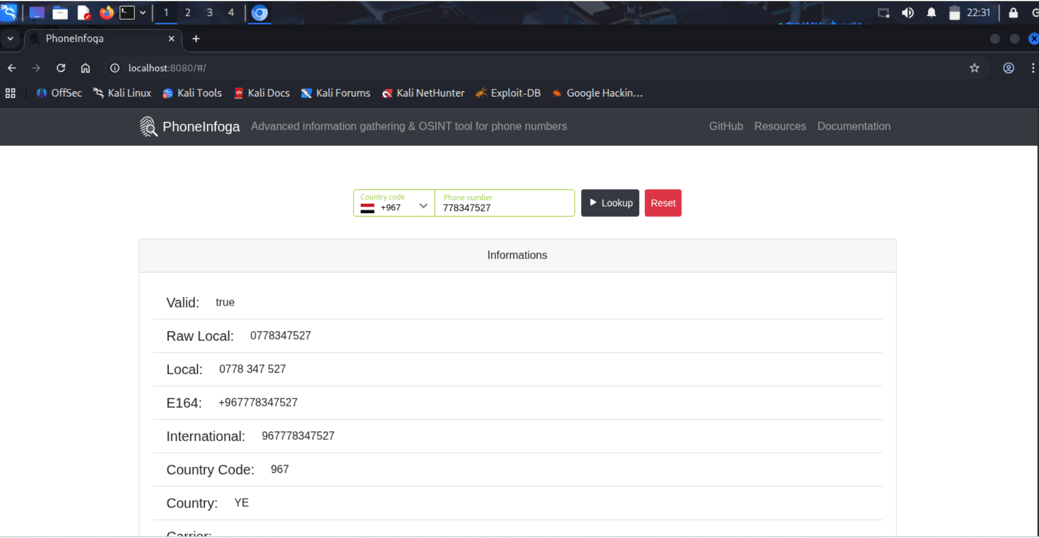
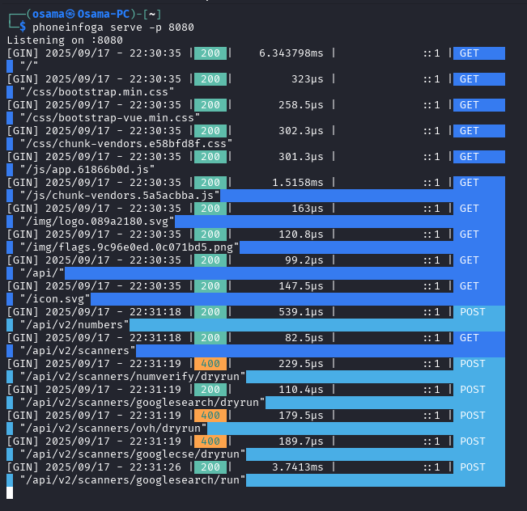
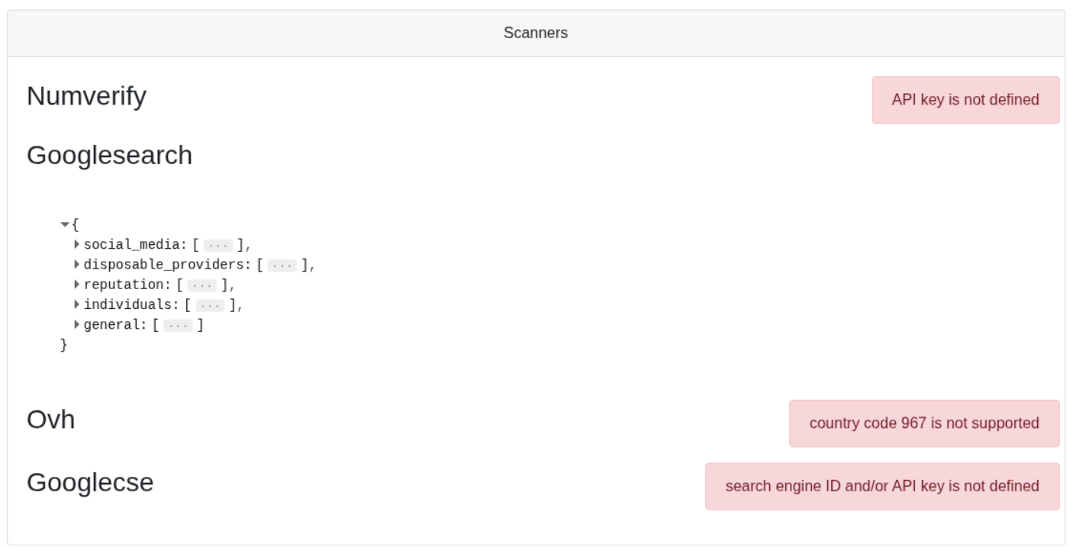
طريقة الاستخدام
تتيحPhoneInfoga طريقتين رئيسيتين للاستخدام: سطر الأوامر للتحليل السريع، وواجهة الويب لتجربة أكثر تفاعلية.
عبر واجهة الويب (Web UI)
لتشغيل واجهة رسومية سهلة الاستخدام:
phoneinfoga serve -p 8080
بعد تشغيل الخادم، افتح متصفحك وادخل على العنوان http://localhost:8080

Slide 8
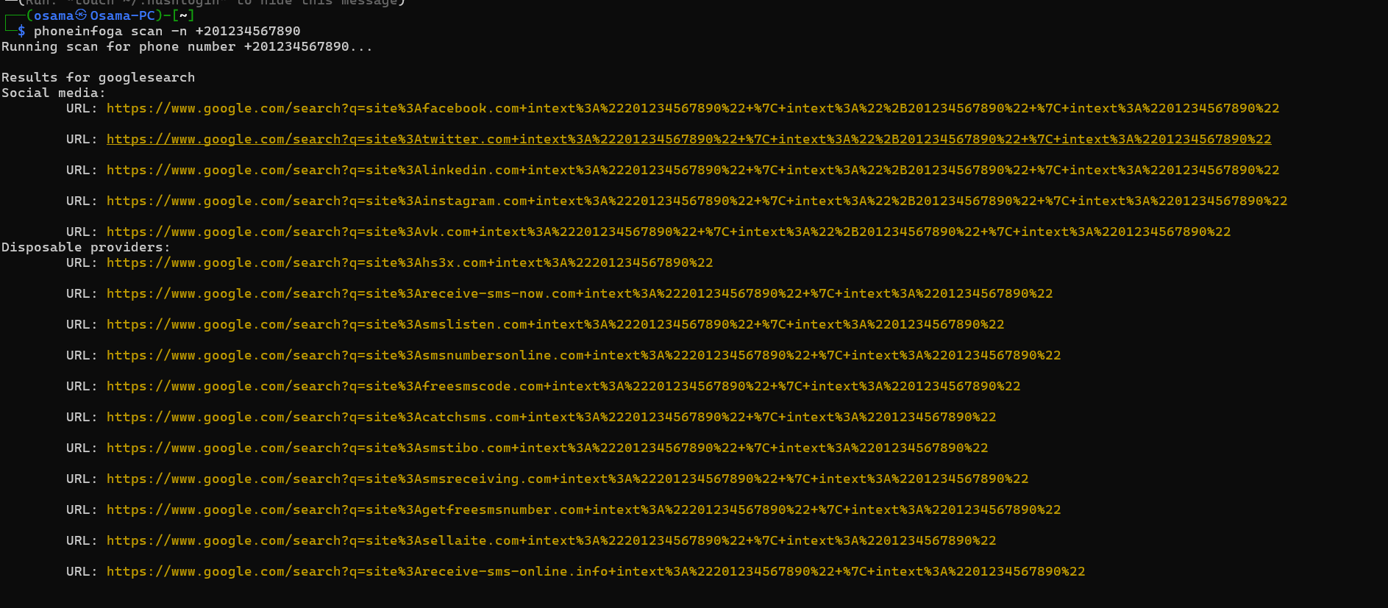
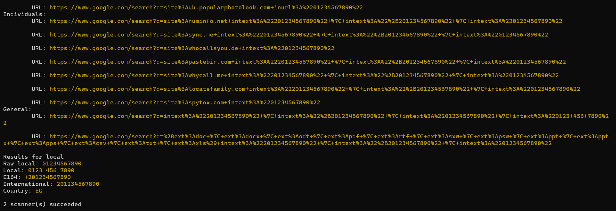
عبر سطر الأوامر (CLI)
لتحليل رقم هاتف معين مباشرةً من الطرفية:
phoneinfoga scan -n +201234567890
استبدل الرقم برقم الهاتف المستهدف مع كود الدولة.

Slide 9










أنواع الـ Scanners
تستخدم PhoneInfoga مجموعة متنوعة من أدوات الفحص (Scanners) لجمع أقصى قدر من المعلومات عن الرقم المستهدف. كل ماسح متخصص في نوع معين من البيانات:
local
googlesearch
googlecse
التحقق الأساسي من صيغة الرقم وبياناته المحلية.
البحث عن الرقم في نتائج محرك بحث Google.
استخدام Google Custom Search API لنتائج بحث أكثر دقة.
numverify
ovh
الاعتماد على API خارجي للتحقق من البلد والمشغل.
ماسح متخصص لأرقام VoIP المتعلقة بخدمات OVH.

Slide 10

المميزات
تتميزPhoneInfoga بمجموعة من الخصائص التي تجعلها أداة لا غنى عنها في ترسانة أي متخصص في الأمن السيبراني أو باحث OSINT
مجانية ومفتوحة المصدر: متاحة للجميع، مع إمكانية مراجعة وتعديل شفرتها.
سهلة التثبيت والاستخدام: خطوات بسيطة للبدء، وواجهة أوامر واضحة.
مرونة التشغيل: تدعم العمل كسطر أوامر(CLI) أو عبر واجهة ويب رسومية.
قابلة للتوسيع: تدعم إضافة مكونات إضافية (plugins) ومفاتيح API لتعزيز قدراتها.
تركيز على الخصوصية: تُركز على المعلومات المتاحة للجمهور ولا تسعى لاختراق الخصوصية.

Slide 11
القيود
على الرغم من قوتها، من المهم فهم حدود PhoneInfoga لضمان استخدامها بفعالية وتجنب التوقعات غير الواقعية:
60%
0%
بعض المميزات المتقدمة قد تتطلب مفاتيح API مدفوعة.
لا توفر موقعًا مباشرًا ودقيقًا للرقم.
85%
75%
الاعتماد على المصادر المفتوحة فقط يعني عدم القدرة على الوصول لبيانات خاصة.
النتائج تعتمد على مدى توفر المعلومات علنًا، وقد تكون ناقصة.
يجب استخدام PhoneInfoga كجزء من مجموعة أدوات أوسع لـ OSINT، وليس كحل وحيد.

Slide 12
الجوانب الأخلاقية
الهدف: التعلم، الأمن السيبراني، والتحقق من الأرقام.
لا تستخدم للأذى أو التطفل.
احترام خصوصية الأفراد وقوانين بلدك.

Slide 13


Thank you
By : Osamah Saeed Mohammed
engosamahsaeed@gmail.com
https://github.com/Osamah-Saeed-Mohammed-Hamood

